Slide 1
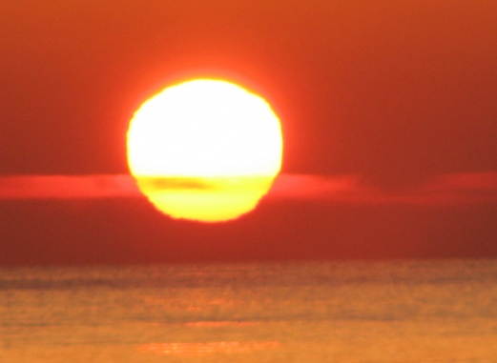
아침해가 돋을때
1. 아침 해가 돋을 때 만물 신선하여라 나도 세상 지낼때 햇빛되게 하소서
2. 새로 오는 광음을 보람 있게 보내고 주의 일을 행할 때 햇빛되게 하소서
3. 한번 가면 안오는 빠른 광음 지날 때 귀한 시간 바쳐서 햇빛되게 하소서
4. 밤낮 주를 위하여 몸과 맘을 드리고 주의 사랑 나타내 햇빛 되게 하소서
＜후렴＞
주여 나를 도우사 세월 허송않고서 어둔 세상 지낼때 햇빛되게 하소서 아멘

